Slide 1
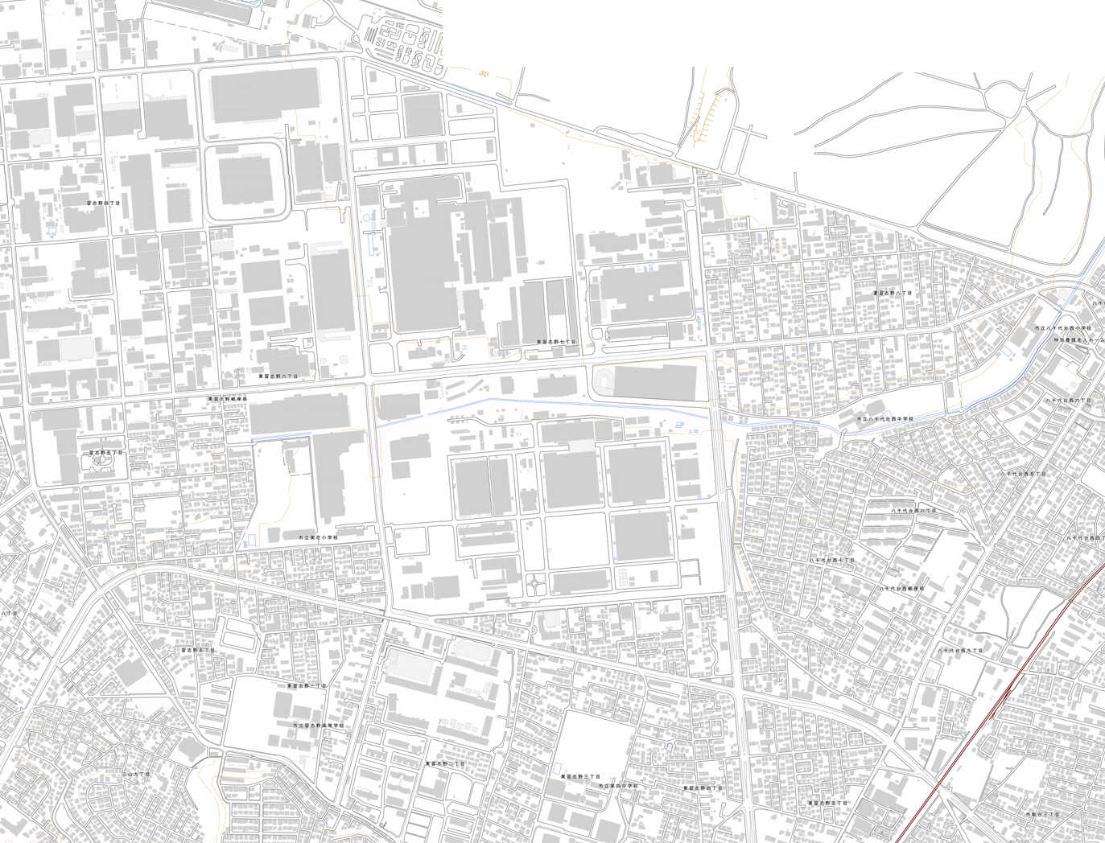
習志野市道路冠水等警戒マップ
【実花小学校区】
◆凡例：冠水状況
 | 冠水警戒区間
 | 冠水通行止め区間
 | 冠水注意地点
◆凡例：防災関連施設
 | 一時避難場所
 | 第一避難所
 | 公園
◆凡例：緊急輸送道路等
 | １次路線
 | ２次路線
 | 習志野市災害時重要路線
◆凡例：水路等
 | 水路（暗渠・開渠）
●習志野高等学校第二グラウンド
●習志野ふれあい広場
主要地方道千葉鎌ケ谷松戸線
東習志野八丁目
●東習志野８丁目児童公園
東習志野七丁目
東習志野六丁目
●実花広場
実花小学校
凡例：内水浸水想定区域
 | １ｍ以上
 | 50㎝以上１ｍ未満
 | 20㎝以上50㎝未満
 | 10㎝以上20㎝未満
●東習志野６丁目児童遊園
東習志野一丁目
●東習志野５丁目１号公園
●あたご児童遊園
●東習志野２丁目児童公園
習志野高等学校
東習志野三丁目
東習志野二丁目
第四中学校
0
100m
200m
●実籾自然公園
●若松公園
東習志野四丁目
東習志野五丁目
「淡色地図データ」（国土地理院）をもとに習志野市危機管理課作成
東部体育館

